Slide 1


Бюджет для граждан Агинского района за 2025 год
Показываем доходы, расходы, приоритеты которые были в 2025 году.

Slide 2


Что такое районный бюджет и как его читать
Бюджет — план доходов и расходов на год. Доходы складываются из налогов, неналоговых поступлений и межбюджетных трансфертов. Расходы показывают финансирование услуг и проектов. Данные на слайдах — исполнение за 2025 год
2

Slide 3


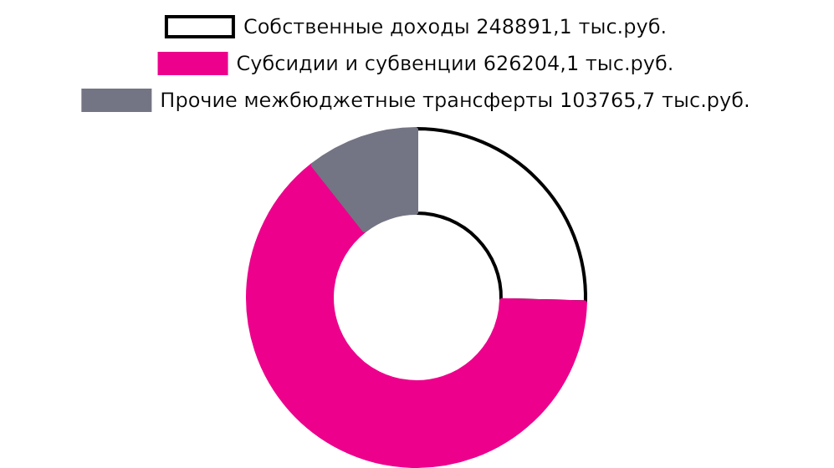
Откуда формируются доходы района
Сравните долю средств, которые район формирует на месте, и долю трансфертов из вышестоящих бюджетов.
Чем выше зависимость от межбюджетных трансфертов, тем сильнее бюджет реагирует на решения Федерации и региона.
3

Slide 4
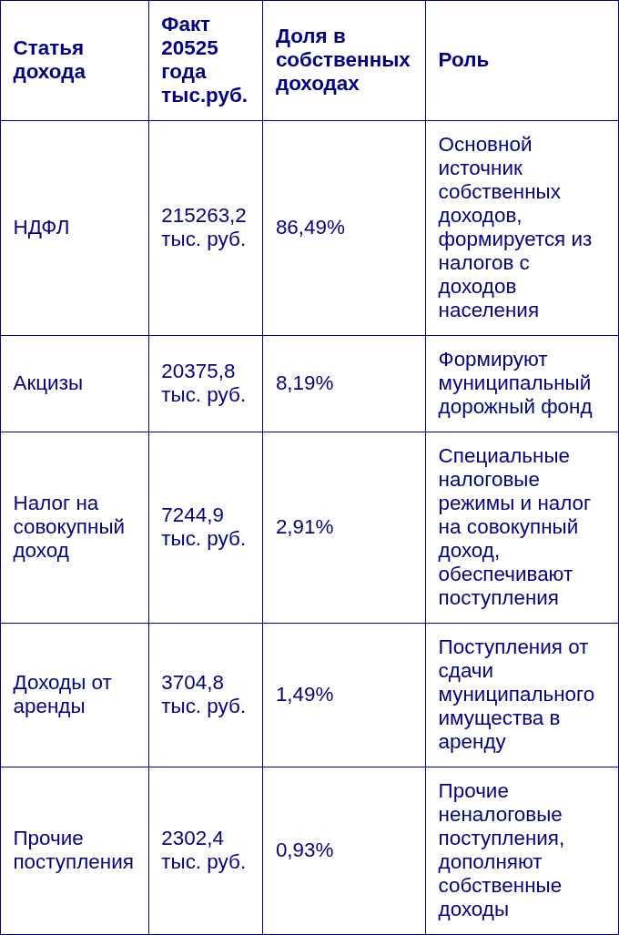
Собственные доходы: ключевые источники
По факту за 2025 год по основным статьям собственных доходов: их доля и роль для устойчивости районных расходов. В примечании указано, где используются официальные поступления.
Статьи с наибольшими долями формируют основную часть собственных доходов; остальные источники дополняют ресурс и помогают обеспечивать текущие расходы района.
Исполнение по доходам за 2025 год
4

Slide 5
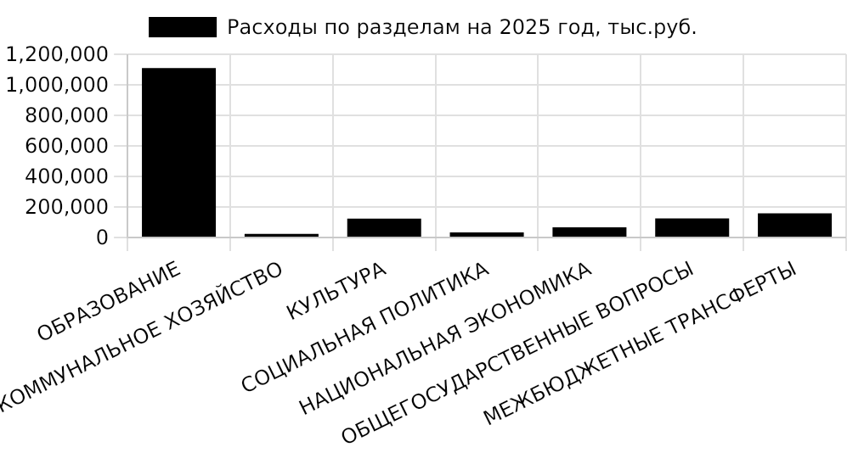
Куда идут расходы района в 2025 году,
Крупнейшие разделы выделены отдельно: именно они формируют повседневные муниципальные услуги.
Приоритеты расходов прослеживаются по разделам с максимальными суммами и долями; остальная часть поддерживает текущую работу учреждений и инфраструктуры.
Исполнение расходов бюджета Агинского района за 2025 год; дата уточняется по решению о бюджете
5

Slide 6

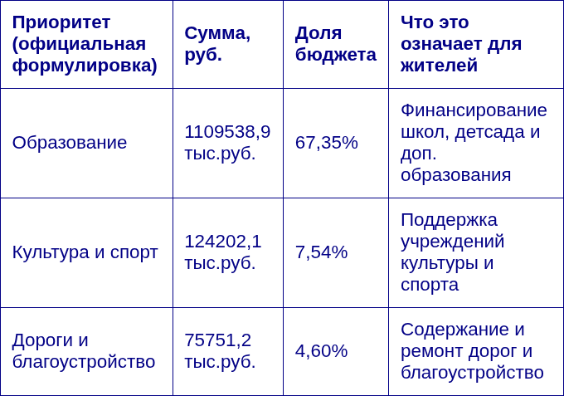
Три приоритета расходов в 2025 году
Три приоритетные цели финансируются через бюджетные ассигнования. В строках указана официальная формулировка из бюджета и параметры: сумма и доля. Плейсхолдеры заменяются точными значениями из документа.
Если один приоритет занимает заметную долю, это указывает на максимальную нагрузку бюджета именно на эту сферу в 2025 году.
Решение о бюджете Агинского района на 2025 год и приложения к нему (распределение бюджетных ассигнований).
6

Slide 7


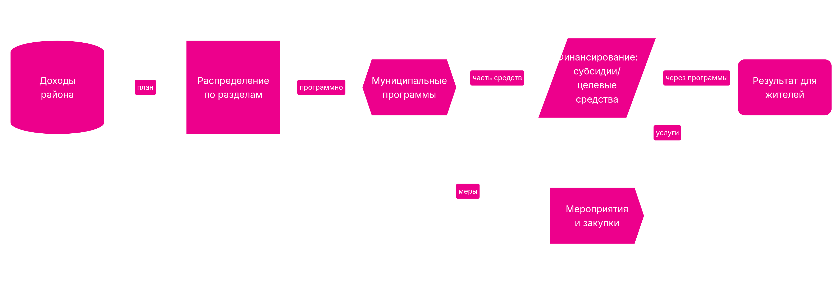
Как бюджетные деньги доходят до результата
От доходов к расходам через разделы и муниципальные программы до конкретных услуг и работ для жителей.
7

Slide 8
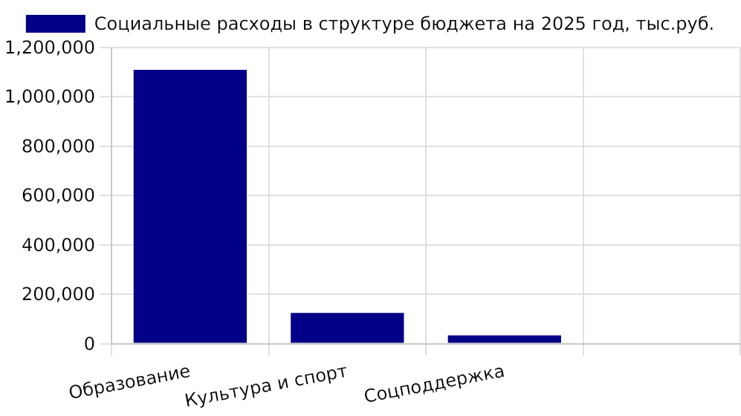
Социальные расходы: образование, поддержка, культура
Социальный блок объединяет финансирование образования, соцподдержки, культуры и спорта. Итоговая сумма и доля в расходах — по факту в 2025 году.
Рост или снижение отдельных направлений отражает изменение приоритетов в социальной сфере и влияет на доступность услуг.
Факт расходов бюджета Агинского района в 2025 году (разделы социального блока);
8

Slide 9



Как читать цифры бюджета и где смотреть обновления
План и исполнение — не одно и то же: план показывает намерения на год, а исполнение — фактическое выполнение. Разница помогает понять, где потребовалась корректировка сроков или объёмов.
Дефицит означает, что расходы превышают доходы; как правило, разницу закрывают источники финансирования. Профицит — когда доходов достаточно для всех обязательств и возможна экономия.
Для проверки официальных формулировок используйте решение о бюджете, пояснительную записку и отчёт об исполнении. Там описаны приоритеты, принципы распределения средств и корректировки по ходу года.
Обновления публикуются на официальном сайте района и в разделах о бюджетном процессе. Для обращений используйте контакты района и каналы, указанные на официальных страницах.
9

Slide 10

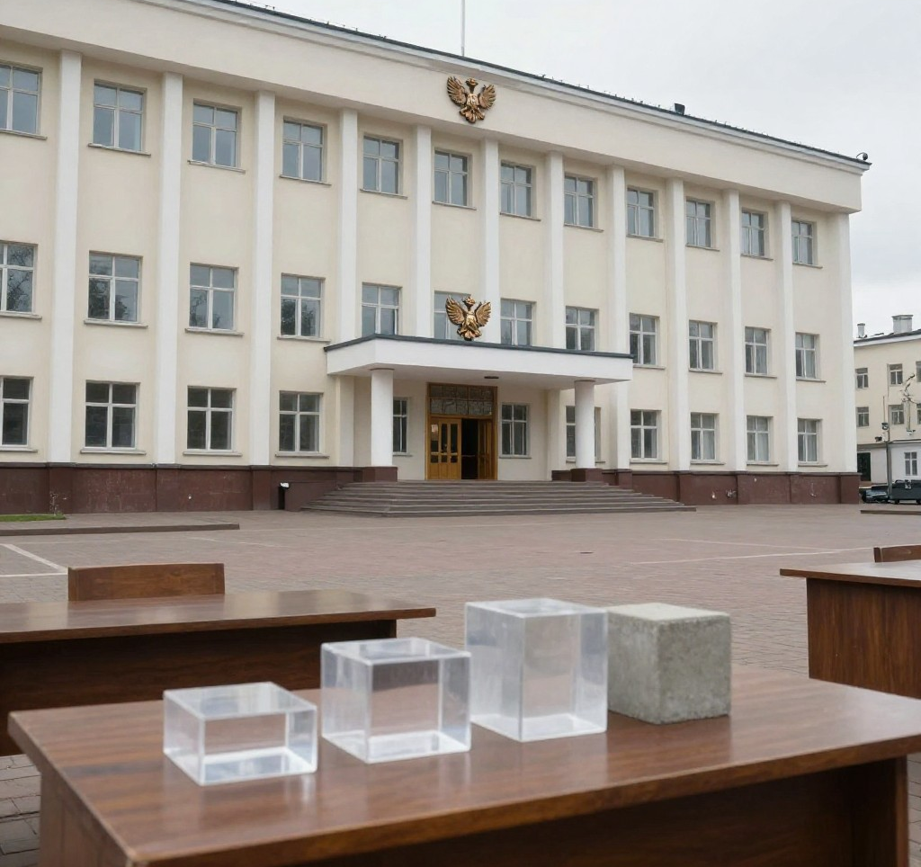
Главное о бюджете 2025 года
Бюджет показывает, откуда район привлекает средства и какие услуги жители получают в течение года. Видна структура доходов, крупнейшие статьи расходов и социальные приоритеты; вопросы принимаются через официальные каналы района.

